Slide 1
Εισαγωγή

Slide 2
Τι είναι η Τεχνητή Νοημοσύνη (1/2)
Διάφορες προσεγγίσεις
  Συστήματα που σκέπτονται σαν τον άνθρωπο
  Συστήματα που σκέπτονται ορθολογικά
  Συστήματα που ενεργούν σαν τον άνθρωπο
  Συστήματα που ενεργούν ορθολογικά
Ανθρώπινη δράση: Η δοκιμασία Turing
  Επεξεργασία φυσικής γλώσσας
  Αναπαράσταση γνώσης
  Αυτοματοποιημένη συλλογιστική
  Μηχανική μάθηση
Πλήρης δοκιμασία Turing:
  μηχανική όραση
  ρομποτική

Slide 3
Τι είναι η Τεχνητή Νοημοσύνη (2/2)
Ανθρώπινη σκέψη: Η προσέγγιση με γνωστικά μοντέλα
  Γνωστική επιστήμη: Υπολογιστικά μοντέλα της ΤΝ και πειραματικές τεχνικές της ψυχολογίας, με σκοπό τη δημιουργία ακριβών και πειραματικά επαληθεύσιμων θεωριών για τον τρόπο λειτουργίας του ανθρώπινου νου.
Ορθολογική σκέψη: Η προσέγγιση με τους “νόμους της σκέψης”
  Αριστοτέλειοι συλλογισμοί
  Λογική
Ορθολογική δράση: Η προσέγγιση με ορθολογικούς πράκτορες
  Καλύτερο (αναμενόμενο) αποτέλεσμα
  Η δράση δεν προϋποθέτει απαραιτήτως σκέψη.
    Αντανακλαστικές ενέργειες.

Slide 4
Βασικές αρχές της ΤΝ

Slide 5
Φιλοσοφία
Μπορούν να χρησιμοποιούνται τυπικοί κανόνες για την εξαγωγή έγκυρων συμπερασμάτων;
  Πρώτες αριθμομηχανές (περ. 1500)
Πώς προκύπτει η πνευματική νόηση από το φυσικό εγκέφαλο;
  Δυισμός (Καρτέσιος, 1569-1650), Υλισμός
Από πού προέρχεται η γνώση;
  Εμπειρικισμός, επαγωγή
Πώς η γνώση οδηγεί σε δράση;
  Αλγόριθμος Αριστοτέλη (Ηθικά Νικομάχεια), πρόγραμμα GPS (Newell & Simon)

Slide 6
Μαθηματικά
Λογική
  Προτασιακή λογική (Boole, 1815-1864)
  Λογική πρώτης τάξης (Gottlob Frege, 1848-1925)
Θεωρία Υπολογισμών
  Θεώρημα της μη-πληρότητας (Goedel, 1906-1978)
  Αλγόριθμος, Θέση Turing-Church
  Δυσεπίλυτα προβλήματα
Πιθανότητες

Slide 7
Οικονομικά
Πώς πρέπει να παίρνουμε αποφάσεις ώστε να μεγιστοποιούμε την απολαβή;
  Θεωρία Αποφάσεων = Πιθανότητες + Χρησιμότητες
Πώς πρέπει να το κάνουμε όταν οι άλλοι ίσως να μη φέρονται ευνοϊκά;
  Θεωρία Παιγνίων
Πώς πρέπει να το κάνουμε όταν η απολαβή ίσως είναι στο απώτερο μέλλον;
  Επιχειρησιακή έρευνα
  Διαδικασίες αποφάσεων Markov

Slide 8
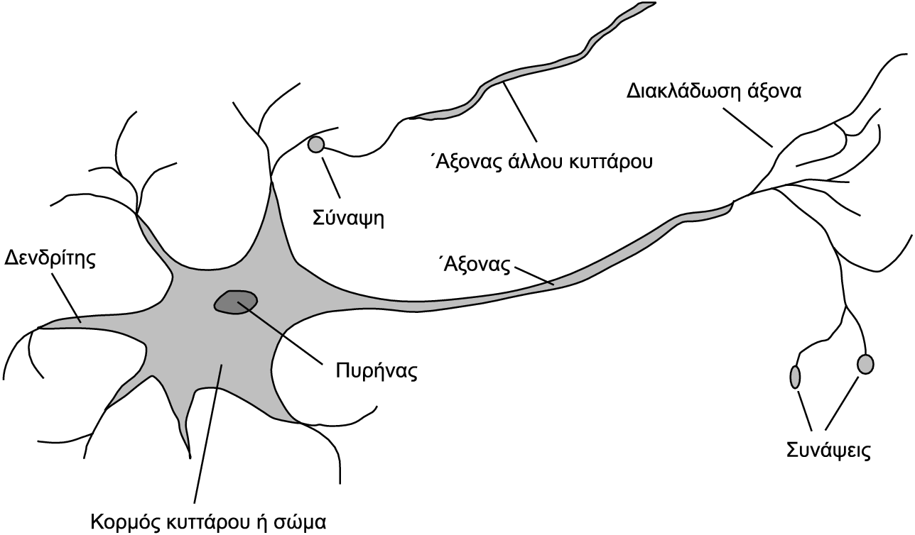
Νευροεπιστήμες (1/2)
Πώς επεξεργάζεται ο εγκέφαλος τις πληροφορίες;

Slide 9
Νευροεπιστήμες (2/2)
 | Υπολογιστής | Ανθρώπινος εγκέφαλος
Υπολογιστικές μονάδες | 1 CPU, 10⁸ πύλες | 10¹¹ νευρώνες
Αποθηκευτικές μονάδες | 10¹⁰ bit RAM | 10¹¹ νευρώνες
 | 10¹¹ bit δίσκου | 10¹⁴ συνάψεις
Χρόνος κύκλου | 10^{–9} sec | 10^{–3} sec
Εύρος ζώνης | 10¹⁰ bit/sec | 10¹⁴ bit/sec
Ενημερώσεις μνήμης/sec | 10⁹ | 10¹⁴

Slide 10
Ψυχολογία
Πώς σκέπτονται και πώς ενεργούν οι άνθρωποι και τα ζώα;
Πειραματική ψυχολογία
  «Ενδοσκόπηση» ανθρώπων
  Γνωστική ψυχολογία
Συμπεριφορισμός
  Παρατήρηση ζώων
Γνωστική επιστήμη: Υπολογιστικά μοντέλα

Slide 11
Τεχνολογία Υπολογιστών
Πώς μπορούμε να κατασκευάσουμε έναν αποδοτικό υπολογιστή;
  Δεύτερο μισό του 20^{ου} αιώνα…

Slide 12
Θεωρία Ελέγχου και Κυβερνητική
Πώς μπορούν τα τεχνουργήματα να λειτουργούν υπό το δικό τους έλεγχο;
Σχεδίαση συστημάτων που μεγιστοποιούν μια αντικειμενική συνάρτηση στο χρόνο.
Θεωρία Ελέγχου: Χρήση μαθηματικού λογισμού και γραμμικής άλγεβρας
ΤΝ: Διακριτά μαθηματικά

Slide 13
Γλωσσολογία
Πώς σχετίζεται η γλώσσα με τη σκέψη;
Υπολογιστική γλωσσολογία
Noam Chomsky, Syntactic Structures (1950)

Slide 14
Ιστορία της Τεχνητής Νοημοσύνης

Slide 15
Η κυοφορία…
1943: Ο McCulloch και ο Pitts πρότειναν ένα μοντέλο τεχνητών νευρώνων που είχε τη δυνατότητα να μαθαίνει και να υπολογίζει συναρτήσεις.
1949: O Donald Hebb πρότεινε μία μέθοδο εκπαίδευσης νευρωνικών δικτύων.
1950: Ο Alan Turing, με το άρθρο του "Computing Machinery and Intelligence", εισήγαγε:
  Το γνωστό τεστ Turing.
  Τη μηχανική μάθηση.
  Τους γενετικούς αλγορίθμους.
  Την ενισχυτική μάθηση.
1951: Ο Minsky και ο Edmonts υλοποίησαν το πρώτο νευρωνικό δίκτυο, το SNARC, με 40 νευρώνες, το οποίο χρησιμοποιούσε 3.000 λυχνίες.

Slide 16
…και η γέννηση (1956)
1956: Διοργάνωση από τους John McCarthy, Marvin Minksy, Claude Shannon και Nathaniel Rochester μιας δίμηνης συνάντησης (workshop) στο Dartmouth (Hanover, New Hampshire) καθοριστικής στη γέννηση της Τ.Ν.
Η συνάντηση αφορούσε τη θεωρία αυτομάτων, τα νευρωνικά δίκτυα και τη μελέτη της ευφυΐας.
Είχε μόνο 10 συμμετέχοντες!
Οι Allen Newell και Herner Simon παρουσίασαν το πρόγραμμα Logic Theorist (LT) που ήταν σε θέση να αποδεικνύει απλά μαθηματικά θεωρήματα.
Το κυριότερο ίσως αποτέλεσμα της συνάντησης ήταν η αποδοχή του ονόματος που πρότεινε ο John McCarthy για τη νέα ερευνητική περιοχή: Τεχνητή Νοημοσύνη.

Slide 17
Πρώιμος ενθουσιασμός (1952-1969)
1958: Ο McCarthy
  Όρισε τη συναρτησιακή γλώσσα LISP.
  Πρότεινε ένα υποθετικό σύστημα (το Advice Taker), που χρησιμοποιούσε γνώση (όπως το LT) αλλά αφορούσε γενικά, καθημερινά, προβλήματα.
1959: Herbert Galernter, Geometry Theorem Prover.
1961: Newell & Simon, General Problem Solver.
1969: Stanford, Shakey.
Μικρόκοσμοι

Slide 18
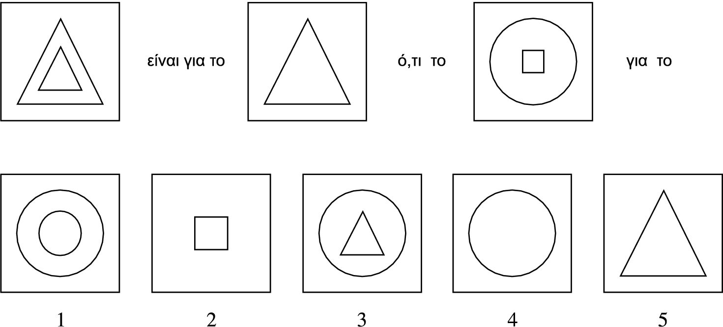
Ο κόσμος των αναλογιών
Παράδειγμα προβλήματος που μπορεί να επιλυθεί από το πρόγραμμα Analogy του Evans

Slide 19
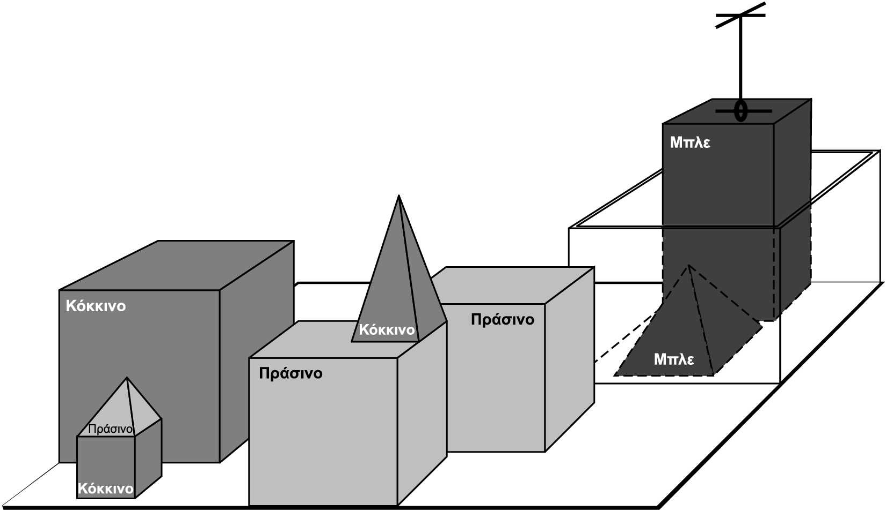
Ο κόσμος των «κύβων»

Slide 20
Μια δόση ρεαλισμού (1966-1973)
Μεγάλες προσδοκίες:
  Το 1957 ο Herbert Simon είχε προβλέψει ότι σε 10 χρόνια ο παγκόσμιος πρωταθλητής στο σκάκι θα είναι υπολογιστής!
Φτωχά αποτελέσματα:
  Δυσεπίλυτα προβλήματα: Το γεγονός ότι ένα πρόγραμμα μπορεί θεωρητικά να βρει μια λύση δε σημαίνει ότι το πρόγραμμα περιέχει κανέναν από τους μηχανισμούς που απαιτούνται για να βρει τη λύση πραγματικά.
1969: Ο Marvin Minsky "απέδειξε" ότι τα νευρωνικά δίκτυα είναι ανεπαρκή για αντιμετώπιση μη-απλών προβλημάτων.
1973: Η κυβέρνηση της Μ. Βρετανίας διέκοψε τη χρηματοδότηση για Τεχνητή Νοημοσύνη στα περισσότερα αγγλικά πανεπιστήμια.

Slide 21
Συστήματα βασισμένα στη γνώση
(1969-1979)
Ασθενείς μέθοδοι: Γνώση γενικής χρήσης
Ισχυρές μέθοδοι: Εξειδικευμένη γνώση
  Για να λυθεί ένα δύσκολο πρόβλημα θα πρέπει σχεδόν να γνωρίζουμε ήδη την απάντηση!
Έμπειρα συστήματα:
  DENDRAL (Stanford 1969). Εύρεση της μοριακής δομής οργανικών ενώσεων με δεδομένα από φασματογράφο μάζας.
  MYCIN (Stanford). Διάγνωση μολύνσεων του αίματος.
Αρχές δεκαετίας '70: Prolog.

Slide 22
Βιομηχανία (1980 – σήμερα)
R1: Έμπειρο σύστημα (DEC) για διαμόρφωση παραγγελιών.
  Μέχρι το 1988 είχαν πουληθεί περισσότερα από 40 πακέτα του R1.
1981: Η Ιαπωνία ανακοίνωσε το πρόγραμμα "5η γενιά", ένα δεκαετές πρόγραμμα για την κατασκευή υπολογιστών με γλώσσα μηχανής την Prolog.
  Ακολούθησαν αντίστοιχα προγράμματα στις ΗΠΑ και στην Μεγάλη Βρετανία.
Τέλη της δεκαετίας του '80: Δεύτερη διάψευση
  Winter of Artificial Intelligence

Slide 23
Η ΤΝ σήμερα (1986 - )
1986: Αναζοπύρωση του ενδιαφέροντος στα νευρωνικά δίκτυα.
Η Τ.Ν. μετεξελίχθηκε σε επιστήμη:
  Τα επιτεύγματα στηρίζονται πλέον σε αυστηρές θεωρίες.
  Νέα "επιτεύγματα" γίνονται αποδεκτά μόνο κατόπιν αυστηρής απόδειξης ή εξαντλητικής πειραματικής επιβεβαίωσης.
Ευφυείς πράκτορες και διαδίκτυο (1995- )
  Έχοντας λύσει αρκετά από τα επιμέρους προβλήματα, οι ερευνητές στράφηκαν ξανά στο "συνολικό πρόβλημα", αυτό της κατασκευής ευφυών πρακτόρων.
  Το διαδίκτυο αποτελεί ιδανικό χώρο πραγματικής δοκιμής των νέων τεχνολογιών.

Slide 24
Σύγχρονη Τεχνολογία

Slide 25
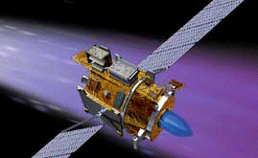
Αυτόνομος σχεδιασμός και χρονοπρογραμματισμός ενεργειών
(Autonomous planning & scheduling)
Το πείραμα Remote Agent της NASA υλοποίησε το πρώτο αυτόνομο πρόγραμμα σχεδιασμού ενεργειών (planning program) για τον έλεγχο των λειτουργιών ενός διαστημοπλοίου (1998-2001).
Το πρόγραμμα:
  παρήγαγε πλάνα ενεργειών για την επίτευξη στόχων που του καθορίζονταν από τη γη (π.χ. φωτογράφιση κομητών),
  παρακολουθούσε την εκτέλεσή τους,
  προέβαινε στις απαραίτητες διορθωτικές ενέργειες, όταν διαπίστωνε αποκλίσεις.
  http://ic.arc.nasa.gov/projects/
  remote-agent/

Slide 26
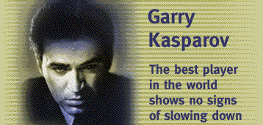
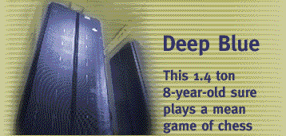
Παιχνίδια (Game Playing)
Ο υπολογιστής της IBM Deep Blue έγινε ο πρώτος που νίκησε τον παγκόσμιο πρωταθλητή στο σκάκι Garry Kasparov με σκορ 3.5-2.5, σε αγώνα επίδειξης το 1997.
http://www.research.ibm.com/deepblue/

Slide 27
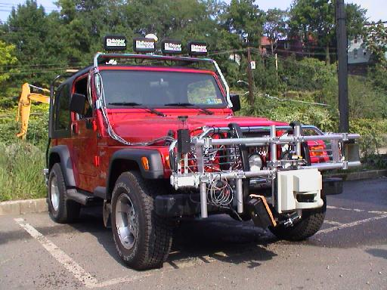
Αυτόνομος έλεγχος
(Autonomous control)
Το ALVINN είναι ένα σύστημα μηχανικής όρασης το οποίο μαθαίνει να οδηγεί ένα όχημα, παρακολουθώντας έναν άνθρωπο-οδηγό.
Το ALVINN αποτελείται από ένα νευρωνικό δίκτυο ενός κρυμμένου στρώματος.
Το σύστημα δέχεται ως είσοδο από τις κάμερες πάνω στο όχημα.
Η έξοδος είναι η κατεύθυνση προς την οποία πρέπει να κινηθεί το όχημα για να παραμείνει μέσα στο δρόμο.
Ταξίδευσε 2850 χλμ στις ΗΠΑ διατηρώντας αυτονομία στο 98% του ταξιδιού!
http://www-2.cs.cmu.edu/afs/cs/project/alv/www/navlab_home_page.html

Slide 28
Διάγνωση (Diagnosis)
Ιατρικά προγράμματα διάγνωσης ασθενειών που βασίζονται σε πιθανοτική ανάλυση έχουν αποκτήσει τις ικανότητες έμπειρων θεραπευτών σε πολλές ειδικότητες.
Κάποια από αυτά διατίθενται ελεύθερα στο διαδίκτυο, π.χ. http://easydiagnosis.com/ (ελεύθερη/δοκιμαστική χρήση για κάποιες περιπτώσεις).

Slide 29
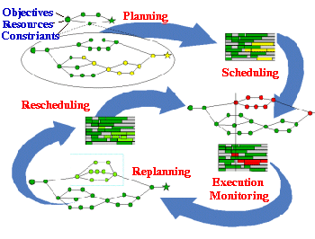
Σχεδιασμός ενεργειών για προβλήματα Logistics
(Logistics planning)
Κατά τη διάρκεια του πολέμου του Περσικού Κόλπου (1991), οι Η.Π.Α. χρησιμοποίησαν το πρόγραμμα D.A.R.T. (Dynamic Analysis and Replanning Tool) για αυτοματοποιημένο σχεδιασμό και χρονοπρογραμματισμό ενεργειών για τις μεταφορές τους.
Το πρόγραμμα διαχειρίστηκε 50.000 οχήματα, φορτία και ανθρώπους.
Παρήγαγε πλάνα σε μερικές ώρες, αντί για εβδομάδες που χρειάζονται οι προηγούμενες μέθοδοι.
Η υπηρεσία D.A.R.P.A. (Defense Advanced Research Project Agency) δήλωσε ότι η συγκεκριμένη εφαρμογή απέφερε περισσότερο από τις επενδύσεις των Η.Π.Α. στην Τ.Ν. τα τελευταία 30 χρόνια.
http://www.rl.af.mil/div/IFT/IFTB/arpi/arpi.html

Slide 30
Ρομποτική (Robotics) (1/2)
Ρομποτικοί βοηθοί χρησιμοποιούνται σε μικρο-εγχειρήσεις.
  Το σύστημα HipNav (1996) αναπτύχθηκε στο Carnegie Mellon Univ. με σκοπό τη μείωση του κινδύνου λάθος τοποθέτησης σε εγχειρίσεις πλήρους αντικατάστασης γοφού.
    http://www.mrcas.ri.cmu.edu/projects/hipnav.html

Slide 31
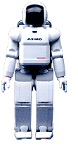
Ρομποτική (2/2)
Σημαντική πρόοδος έχει γίνει και στην κατασκευή ανθρωποειδών ρομπότ.
  http://world.honda.com/robot/
Διαγωνισμοί ποδοσφαίρου RoboCup
  Φιλόδοξος στόχος για το 2050.
  http://www.robocup.org/

Slide 32
Κατανόηση Λόγου
Verbmobil: Σύστημα αυτόματης μετάφρασης, εξαρτημένης από τα συμφαζόμενα, σε πραγματικό χρόνο.
  Γλώσσες: Γερμανικά-Αγγλικά-Ιαπωνικά
  http://verbmobil.dfki.de/

